Slide 1



NHIỆT LIỆT CHÀO MỪNG HỘI THI GIÁO VIÊN GIỎI NĂM 2022 - 2023
Lĩnh vực: Phát triển ngôn ngữ
Chủ đề: Hiện tượng tự nhiên
Dạy thơ: Nắng Bốn mùa (Mai Anh Đức)
Lứa tuổi: 5-6 tuổi
Giáo viên: Kim Dung
Trường Mầm non Hoa Sen

Slide 2

Chương trình
"Thơ hay cho bé"

Slide 3



Phần 1: Bé tìm hiểu thời tiết

Slide 4
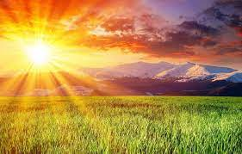
HÌnh ảnh Trời nắng

Slide 5
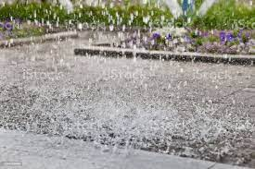
Hình ảnh trời mưa

Slide 6

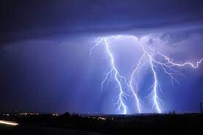
Hình ảnh sấm chớp

Slide 7


Có một bài thơ rất hay nói về những tia nắng của các mùa đấy. Đó chính là bài thơ: “ Nắng bốn mùa” của tác giả Mai Anh Đức các con cùng chú ý lắng nghe cô đọc bài thơ này nhé!

Slide 8
Phần 2: Bé tìm hiểu bài thơ

Slide 9
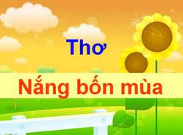


Slide 10


Cô đọc thơ lần 1:
Đọc diễn cảm

Slide 11

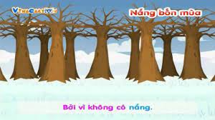

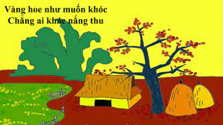

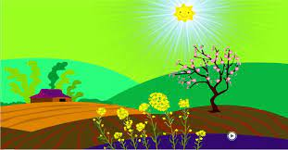
Cô đọc thơ lần 2: Kết hợp ảnh minh họa

Slide 12
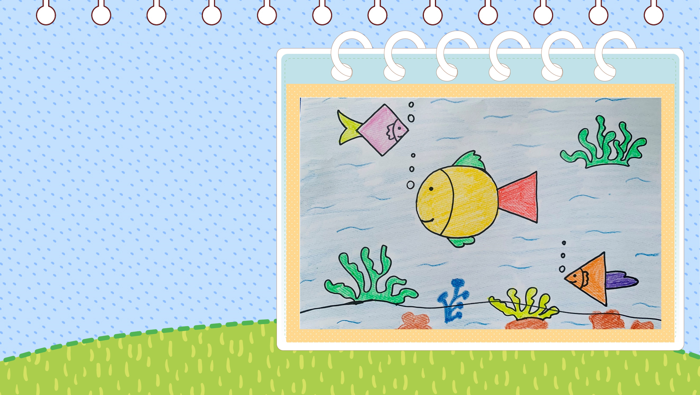
Phần 3: Bé tài năng

Slide 13
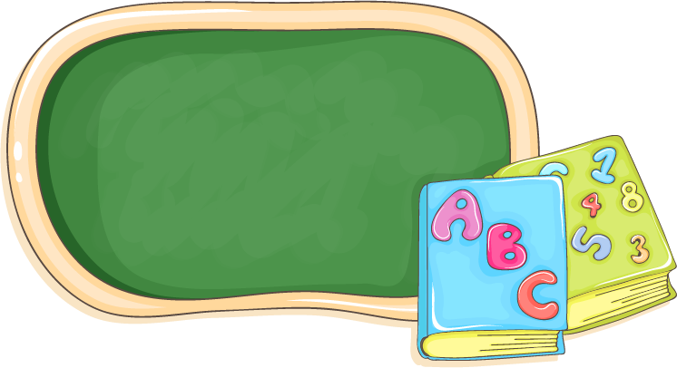

Đàm thoại

Slide 14


Nắng bốn mùa
Các con vừa được nghe bài thơ gì?
Thỏ ngoan

Slide 15







Bài thơ do tác giả nào sáng tác?
A: Nhà thơ "Thùy Linh"
B: Nhà thơ "Mai Anh Đức"

Slide 16

Dịu dàng và nhẹ nhàng
Vẫn là chị Nắng Xuân
Nắng mùa xuân thật là dịu dàng và ấm áp. Mùa xuân là mùa cho muôn hoa đua nở đấy như hoa đào, hoa mai

Slide 17

Hung hăng hay giận dữ
Là ánh nắng mùa hè
Mùa hè với ánh nắng thật là oi bức nóng nực nên các con khi đi ra nắng các con nhớ phải đội mũ, nón, mặc đồ mát, uống nhiều nước nhé

Slide 18
Vàng hoe như muốn khóc
Chẳng ai khác mùa thu
Nắng mùa thu có màu vàng nhạt - Mùa thu là mùa lễ hội
( Hội trung thu)

Slide 19
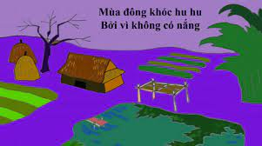
“ Mùa đông khóc hu hu
Bởi vì không có nắng”
Mùa đông rất là lạnh vì không có mặt trời sởi ấm. Vì vậy các con hãy mặc thật ấm để cơ thể không bị lạnh nhé

Slide 20
Phần 4: Bé cùng trổ tài

Slide 21
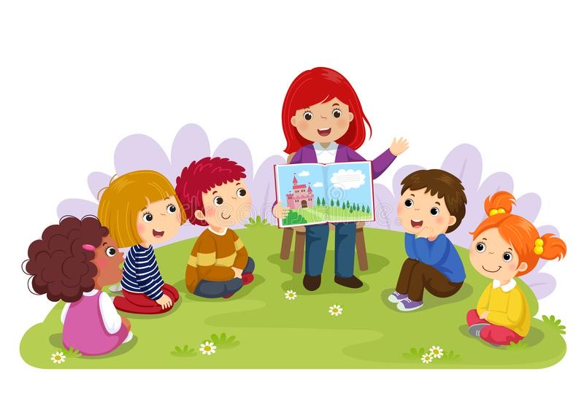
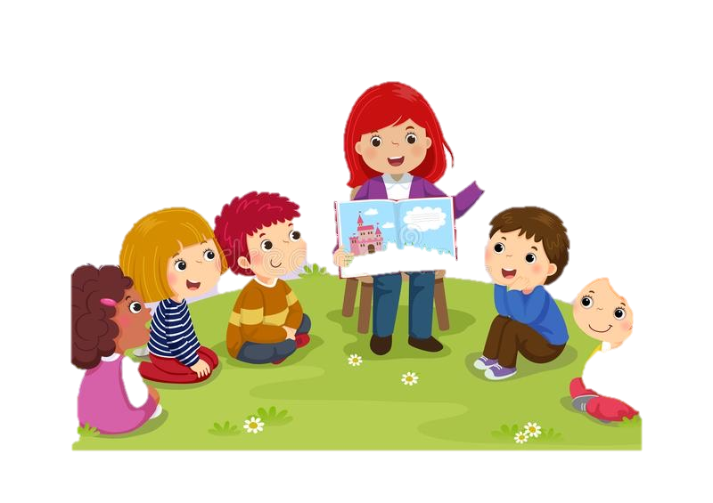
Các con cùng đọc bài thơ với cô nhé!

Slide 22
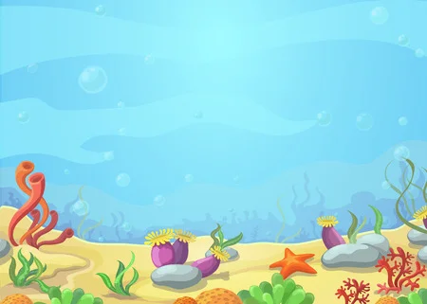

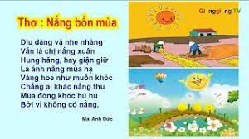


Slide 23

*Giáo dục:
Qua bài thơ “ Nắng bốn mùa”
Giáo dục trẻ biết yêu quý các mùa trong năm và biết mặc quần áo phù hợp với thời tiết.!

Slide 24

TRÒ CHƠI
Ô CỬA BÍ MẬT

Slide 25
1
2
3
4

Slide 26
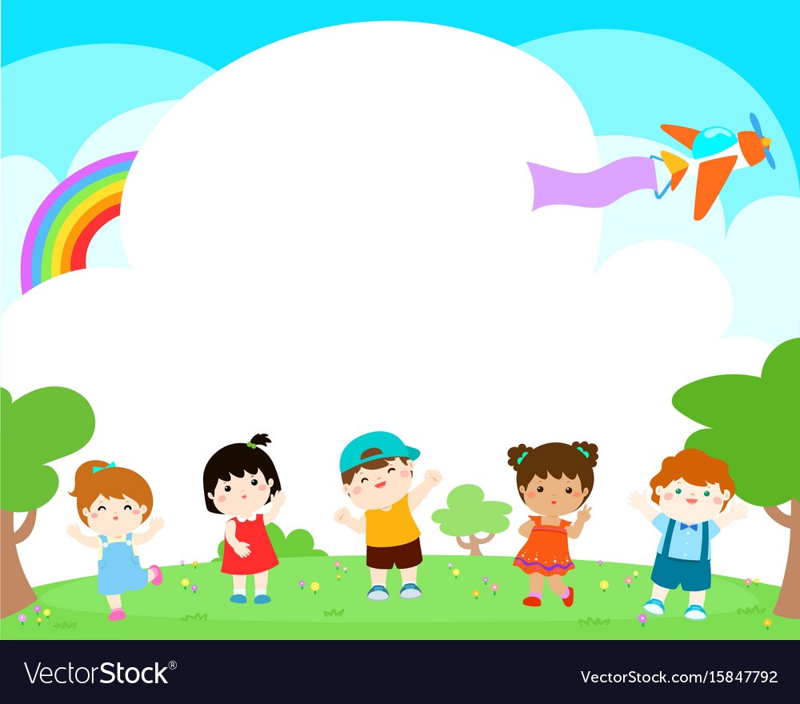
Xin chào
hẹn gặp lại các con!

